Slide 1


Slide 2

TEMA:
“LEVANTAMIENTO DE PLANOS ARQUITECTÓNICOS DE 2D A 3D COMO HERRAMIENTA ADICIONAL DE PRESENTACIÓN”
Astudillo Espinoza Kevin Andrés
Alvarado Alvarado Andrés Alberto

Slide 3

CAPÍTULO I
DESCRIPCIÓN DEL PROYECTO

Slide 4

Generalidades
El levantamiento de planos 2D a 3D por medio del programa Cinema 4D para una mejor visualización de un proyecto.
¿Porqué se escogió el tema?
Se eligió el tema porque es un sistema innovador para la presentación de proyectos arquitectónicos.
Se vuelve una mejor opción para sostener referencias de cómo quedaría una propuesta arquitectónica.
Nos incentiva a dar un gran uso de la tecnología con los avances
de última generación.

Slide 5
El Problema !!!
Crecimiento del índice de construcción en el país según el INEC del Ecuador.
El 87% de los permisos han sido otorgados para la ejecución de proyectos de nuevas construcciones.
Si bien es cierto Autocad es un programa moderno que ayuda en la composición de los planos arquitectónicos el resultado de la visualización no es tan apreciable para ver los detalles y aspectos que se desean.
Defectos de las maquetas físicas en sus creación, problemas de transportación
y su definición de detalle.
Operación de los programas digitales para el modelado de un plano.
Servicio no es tan conocido en el medio.

Slide 6
Justificación
Argumentos de Ingenieros civiles y Arquitectos afirman que las maquetas digitales son herramientas muy útiles para la resolución de un proyecto.
Maquetas son fácilmente manipulables en el programa respectivo lo cual permite su fácil corrección de los detalles del proyecto, su transportación y almacenamiento es muy sencilla.
Reemplazará a las maquetas físicas ya que abarata costos de producción y uso de materiales.
El crecimiento del índice de construcciones en el país incrementará la
demanda de nuestro servicio.
El producto final tiene como objetivo de impactar y pre-visualizar
una propuesta o un proyecto por el cual se podrá apreciar
detalles internos y externos de la maqueta digital.

Slide 7
Objetivos
General
“Generar un valor agregado a las empresas de construcción, ingenieros, arquitectos o directores de obras por medio de maquetas digitales capaces de mejorar la visualización de sus proyectos de construcción”
Objetivos específicos:
Crear alianzas estratégicas con empresas relacionadas a nuestro mercado.
Incentivar un nuevo sistema de presentación digital de proyectos arquitectónico.
Estar siempre a la vanguardia, de nuevas tendencias arquitectónicas y en programas
digitales.
Conocer la perspectiva del mercado para conocer las preferencias y
necesidades del cliente.
Determinar los precios y poner los competitivos con el mercado

Slide 8
CAPÍTULO II
Investigación del mercado

Slide 9
Perspectivas
En nuestra investigación queremos encontrar factores como:
Atracción del cliente y el nivel de demanda que habría
Gustos y preferencias de nuestro cliente
Disposición a pagar por el servicio
El tipo y la forma de entrega del proyecto (directa o indirecta)
Aspectos a considerar en la creación de las maquetas digitales
Tiempo estimado de producción
Problemas
Oportunidad para ofrecer esta herramienta al medio
Análisis de costos y beneficios entre una maqueta física y una digital
Problema de decisión a causa de no tener bases de información.

Slide 10
Objetivos de Investigación
    Objetivos generales
Identificar las actuales preferencias, necesidades y gustos de nuestro nicho de mercado para tener una oportunidad de ofertar nuestras maquetas en la ciudad de Guayaquil
    Objetivos específicos
Determinación de gustos y preferencias del consumidor potencial.
Percepción del cliente con respecto al producto ofrecido y las posibilidades de sustituir las maquetas físicas por maquetas digitales.
Establecer el nivel de conocimiento del cliente potencial sobre el
desarrollo de maquetas digitales en el medio, para determinar si
está dispuesto a obtener esta herramienta en vez de usar tiempo
en construcción de maquetas físicas o imágenes con perspectiva
y volumen.

Slide 11
Plan de muestreo
Primero debemos definir una población para realizar la investigación la cuál la hemos descrito de la siguiente manera:
  Nuestro mercado se concentra en la ciudad de Guayaquil en Ecuador
  Actualmente existen 5058 arquitectos afiliados en el colegio de arquitectos
  Existen aproximadamente 10,123 ingenieros civiles afiliados en el colegio de ingenieros
  En la ciudad existen 15 constructoras de gran prestigio en cuanto a obras civiles
  Se estima que por cada ingeniero y arquitecto son propietarios de pequeñas constructoras
Definición de la muestra
Definir una muestra es subdividir nuestro universo de tal forma que se
obtengan estratos que mantienen una relación en particular pero de
un tamaño reducido por medio una fórmula.

Slide 12
Definición de la muestra
Teniendo en cuenta la fórmula y nuestro nivel de confianza de los resultados describimos lo siguiente:
n: Tamaño de la muestra.
Z: Porcentaje de datos que se alcanza dado un porcentaje de confianza del 90%.
p: Probabilidad de éxito, en este caso “p” representa la probabilidad que las maquetas digitales sea demandado por el cliente meta.
q: Probabilidad de fracaso.
D: Máximo error permisible 10%.

Slide 13
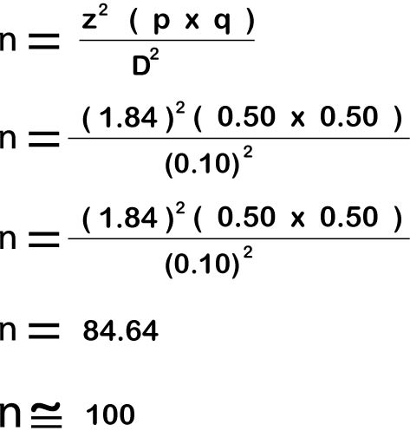
Resumen
Resumiendo:
Z = 1,84
D = 0,05
p = 0,50
q = 0,50
Por lo tanto, se concluye que se deben realizar 100 encuestas en
la ciudad de Guayaquil, garantizando que los resultados obtenidos
sean representativos de la población.

Slide 14
Resultados de la encuesta
De la presente investigación de mercado realizada se pudieron obtener los siguientes resultados:
Los clientes potenciales tienen un conocimiento de la existencia de la creación de maquetas digitales en el medio ya que un 94% de los encuestados contestaron positivamente mientras que un pequeño porcentaje del 6%
Será de gran ventaja entrar al mercado en la oferta de maquetas digitales ya que tendrá gran acogida en el medio gracias a la respuesta anterior dada por parte del cliente potencial.
Aspecto importante en la producción de maquetas digitales es de que se obtenga mayor detalle y exactitud seleccionada por un 67% de los encuestados
Factor importante y fundamental en el proyecto de tener un 96% de profesionales que hacen de 20 a 30 proyectos por año.
En los datos estadísticos encontramos que lo que más se construye en la ciudad son viviendas más que todo con un 100 %.

Slide 15
CAPÍTULO IIi
Plan de desarrollo

Slide 16
Antecedentes
Determinados los resultados como las preferencias del cliente, conocimiento y tipo de producción de proyectos mantendremos una firme decisión de tomar planes de marketing necesarios.
Herramienta analítica FODA
Ayuda a identificar los factores internos y externos de nuestra empresa
Fortalezas:
  Información relevante
  Conocimiento y técnica
  Costos de producción
  Acogida en el medio
  Vida útil de las maquetas
Debilidades:
  Falta de experiencia en obras de construcción
  Falta de apoyo financiero
  Falta de personal técnico
  Competencia de personas capacitadas en programas tridimensionales
  Clientes pueden ser nuestra propia competencia

Slide 17
Herramienta analítica FODA
Oportunidades:
  Avance tecnológico
  Aumento del Indice de permisos de construcción
  Nuevas tendencias de diseño
  Conocimiento del servicio en el medio
  Uso de una buena estrategia publicitaria
Amenazas:
  Capacitación de programas similares
  Oferta de modelados de manera Internacional
  Inestabilidad económica

Slide 18
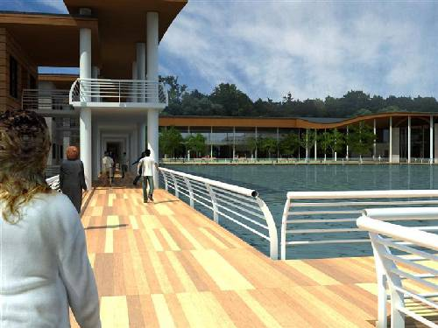
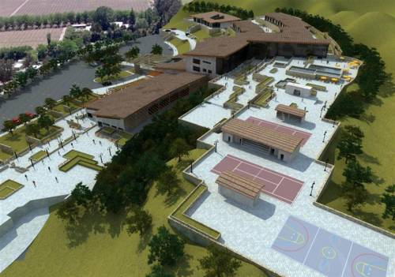
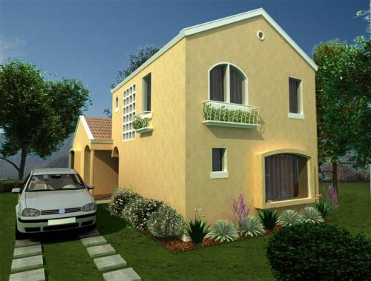
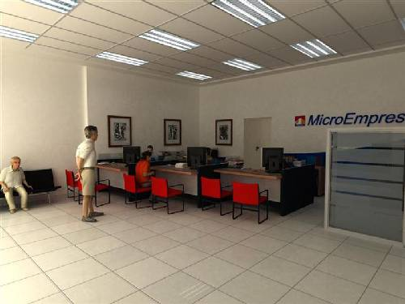
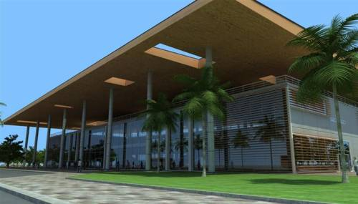
Estratégia de Marketing Mix
Producto
Una maqueta digital se crea de representaciones en dos dimensiones 2D transformándolas en volúmenes de tres dimensiones, a través de programas de modelado (Autocad, 3D Studio, Cinema 4D, Unicad, etc) El archivo resultante será lo que se denomina 3D si además se le asigna a cada objeto del 3D su textura o material correspondiente, se obtiene mediante un proceso llamado renderizado, lo que se conoce como render o Maqueta Digital.

Slide 19
Principios TAUROS DIGITAL
Misión
Proporcionar un servicio de digitalización de maquetas digitales con gran detalle y útlil para su mejor percepción para proyectos arquitectónicos. Desarrollar el servicio de una manera que sea preferido por el cliente y satisfacer sus necesidades con nuestro profesionalismo.
Visión
Ser una empresa reconocida a nivel nacional. Motivar a las personas al uso de nuevas tendencias tecnológicas como herramientas de su profesión. Difundir dentro de unos años a nuestra empresa en el medio de manera internacional y que nuestro servicio sea constituido como grandes modeladores tridimensionales.

Slide 20

MARCA TAUROS DIGITAL
Se escogio así el nombre por el símbolo representativo de un signo zodiacal integrado al elemento de la tierra como algo sólido y estable en cuanto a las construcciones de planos tomamos referencia de edificios modernos.
El color se escogió por ser llamativo y dar el significado de algo moderno, serio e innovación.

Slide 21
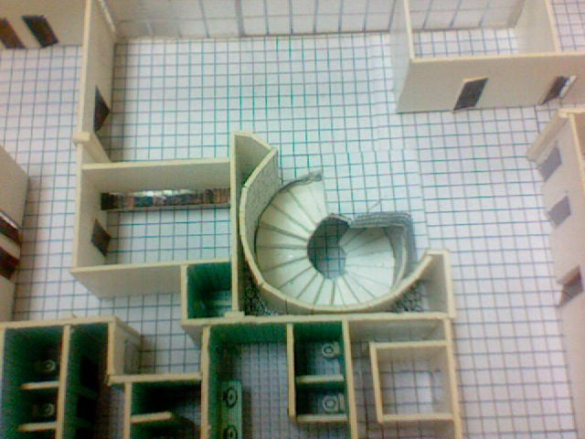
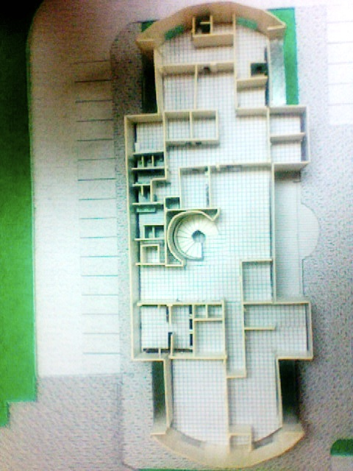
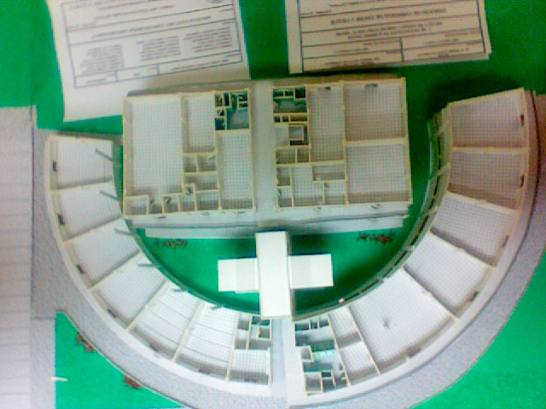
Metodología
Cotización
En base a documentación, enviada por e-mail, o de manera personal se llega a un acuerdo del proyecto a realizar, se negocia el tiempo, el precio según la obra, el tiempo deseado y su estilo de diseño

Slide 22
Metodología
Modelado
Después de ser aprobado el proyecto, se toman referencias de los planos para poder modelar la construcción en el programa Cinema 4D por medio de puntos, líneas y formas irregulares se arma la maqueta.

Slide 23
Metodología
Texturizado
Una vez corregido el modelado según las especificaciones del cliente, se le colocarán materiales o texturas a todas esas partes básicas que conforman la maqueta digital dando una mejor apreciación del proyecto.

Slide 24
Metodología
Renderizado
Aprobado el modelado y texturizado se procede a realizar las imágenes con alta definición (brillos, luces, sombras, etc) con opciones de rotación se obtendrá como resultado final una maquetas digital

Slide 25
Producción

Slide 26
Precios
Instrumento a corto plazo
Es un fuerte instrumento competitivo
Produce ingresos
Repercusiones psicológica sobre el usuario
Información para la compra
Tipos de proyectos

Slide 27
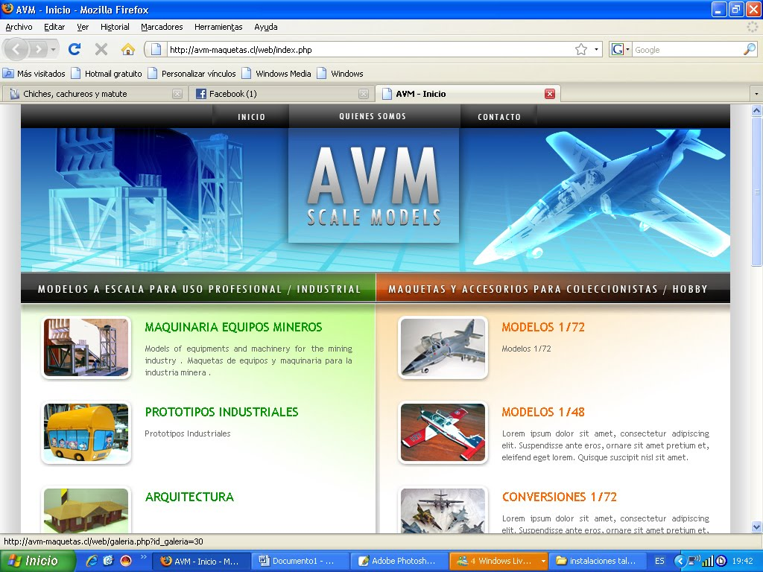
Plaza
  Uso de canales de distribución directo si es personalmente que desea obtener el producto
  Uso de canales indirectos como solicitar el servicio por medio de la web, usándolo como intermediario para poder contactarnos y solicitar nuestros servicios

Slide 28
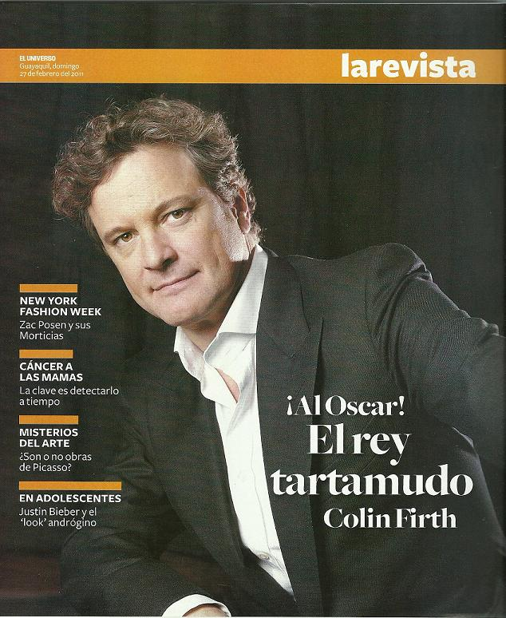
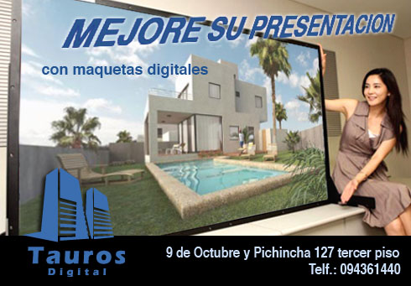
Promoción
Publicidad:
  MEDIOS IMPRESOS: Revistas y periódico.

Slide 29
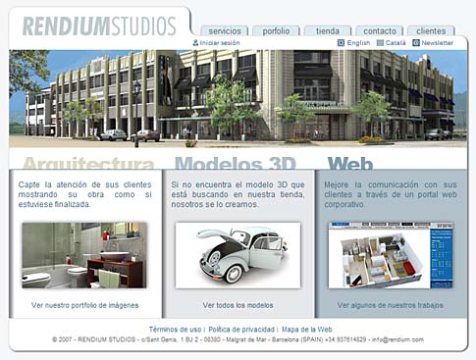
Promoción
Publicidad:
  MEDIOS ELECTRÓNICOS: Anuncios Gratis, vía e-mail, banner en páginas web.

Slide 30

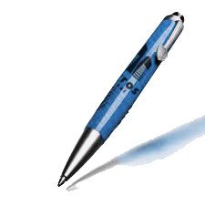

Merchandising y Papelería
Tiene como objeto aumentar la rentabilidad del punto de venta.
Hace que el cliente cambie su conducta de adquisición de nuestro servicio aplicándolas de otra manera que llame la atención.

Slide 31
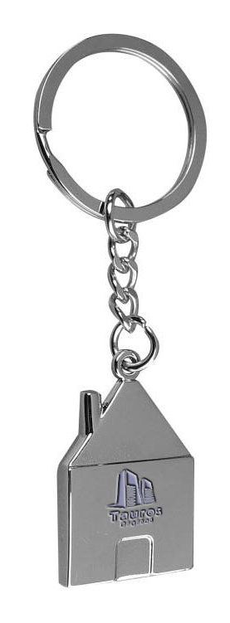
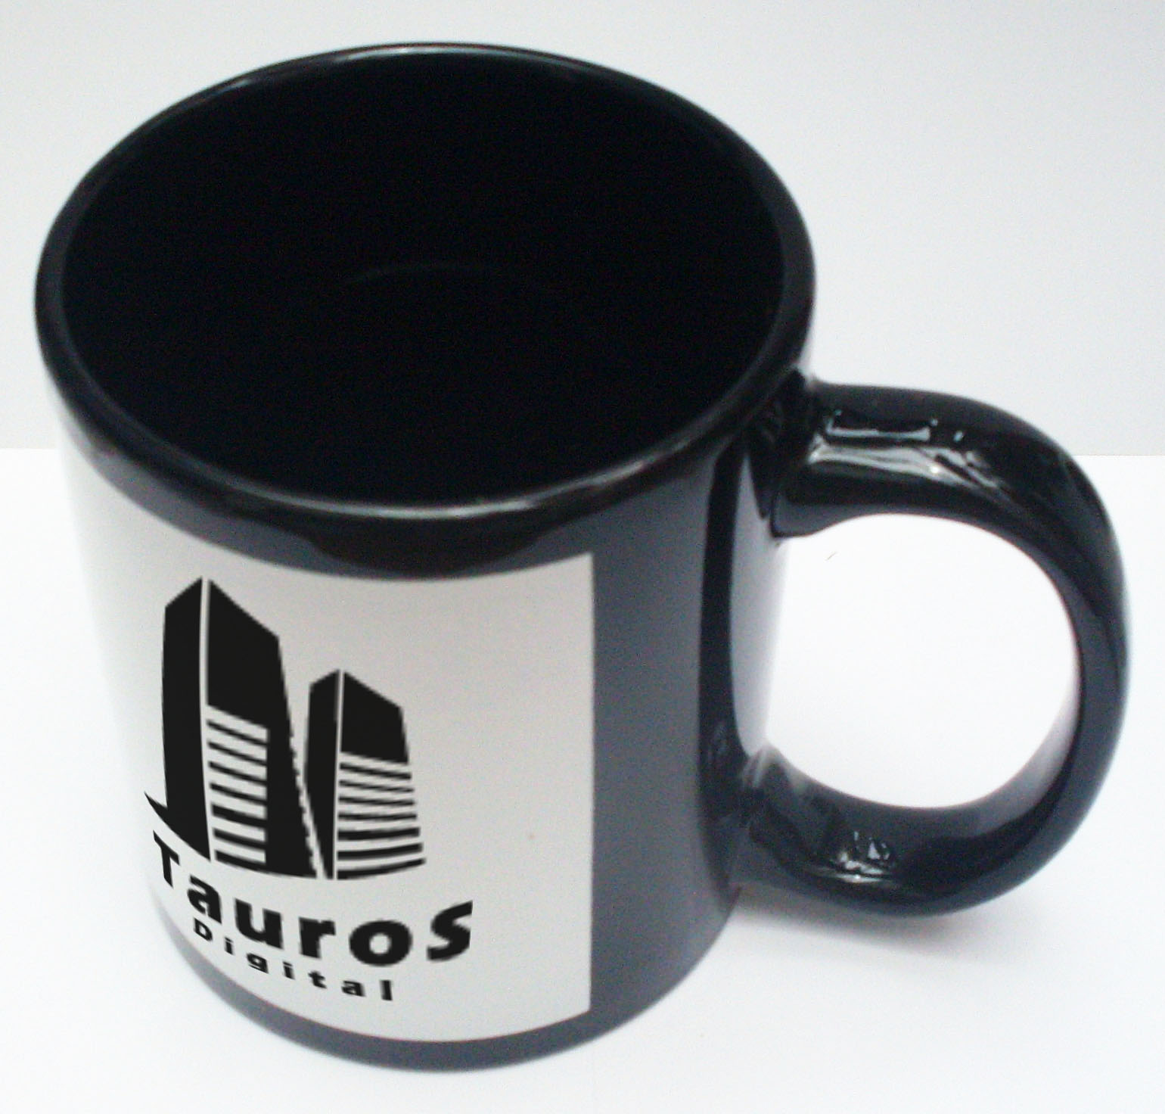
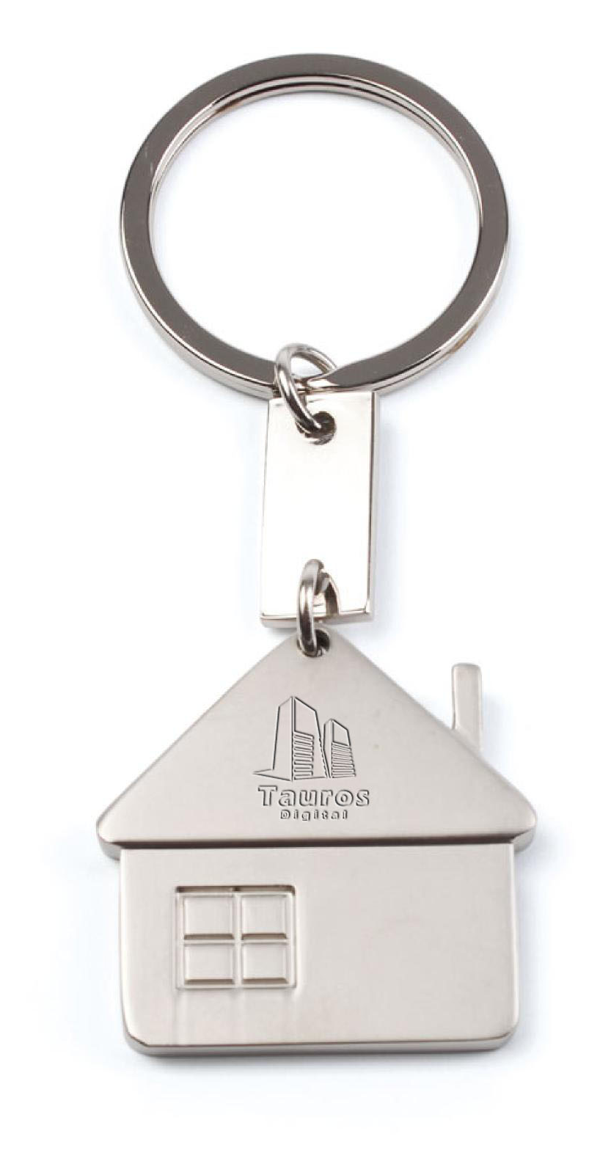
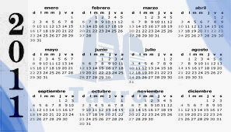
Merchandising y Papelería

Slide 32


Aplicación de la marca: Papelería

Slide 33
Balance de Equipos

Slide 34
Balance de Equipos
Para el inicio del negocio se necesitarán estos cargos principalmente para poder funcionar bien y acaparar el mercado demandante.

